Slide 1
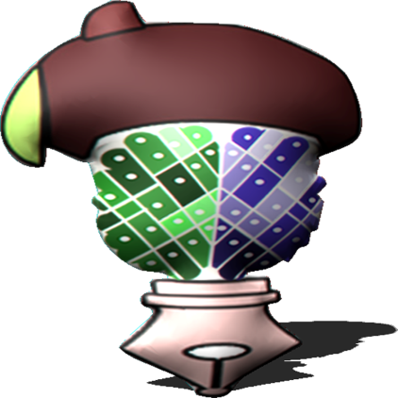
मराठी म्हणी
मराठी
म्हणी
http://www.marathigrammar.com/marathi-mhani/

Slide 2
मराठी म्हणी
आपली पाठ आपणास दिसत नाही
स्वतःचे दोष स्वतः स दिसत नाही

Slide 3
मराठी म्हणी
तळे राखी तो पाणी चाखी
ज्याच्याकडे वस्तू रक्षणासाठी दिलेली असते तो त्या वस्तूचा उपभोग घेतो

Slide 4
मराठी म्हणी
डोळ्यात केर आणि कानात फुंकर
रोग एक आणि उपाय भलताच
http://www.marathigrammar.com/marathi-mhani/

Slide 5
मराठी म्हणी
बैल गेला आणि झोपा केला
एखादी गोष्ट घडून गेल्यावर यातायात करणे
http://www.marathigrammar.com/marathi-mhani/

Slide 6
मराठी म्हणी
विंचवाचे बिऱ्हाड पाठीवर
गरजे पुरत्या गोष्टी घेवून जाने
http://www.marathigrammar.com/marathi-mhani/

Slide 7
मराठी म्हणी
राजाला दिवाळी काय माहित
श्रीमंतांना दिवाळीचे कौतुक वाटत नाही
http://www.marathigrammar.com/marathi-mhani/

Slide 8
मराठी म्हणी
ज्या गावच्या बोरी त्याच गावच्या बाभळी
निकट परिचय असल्याने एकमेकास पुरते ओळखणे
http://www.marathigrammar.com/marathi-mhani/

Slide 9
मराठी म्हणी
भिक नको ;पण कुत्र आवर
उपकार नको पण छळ आवर
http://www.marathigrammar.com/marathi-mhani/

Slide 10
मराठी म्हणी
दाम करी काम
पैशाच्या साहाह्याने काम होणे
http://www.marathigrammar.com/marathi-mhani/

Slide 11
मराठी म्हणी
थेंबे थेंबे तळे साचे
कोणतीही गोष्ट थोडी थोडी साठविल्याने तीचा संचय होतो
http://www.marathigrammar.com/marathi-mhani/

Slide 12
मराठी म्हणी
हलवायाच्या घरावर तुळशीपत्र
परस्पर दुसऱ्याची वस्तू तिसऱ्याला देणे
http://www.marathigrammar.com/marathi-mhani/

Slide 13
मराठी म्हणी
जसे करावे तसे भरावे
आपल्या कृतीप्रमाणे आपणास फळ मिळते
http://www.marathigrammar.com/marathi-mhani/

Slide 14
मराठी म्हणी
नावळतीचे मीठ आळणी
नावडत्याने काही चांगले केले तरीही आवडत नाही
http://www.marathigrammar.com/marathi-mhani/

Slide 15
मराठी म्हणी
पळसाला पाने तीनच
कोठेही गेले तरी तेथील परिस्थिती सामान्यतः सारखीच असते

Slide 16
मराठी म्हणी
उथळ पाण्याला खळखळात फार
अल्पज्ञान; पण ताठा फार
http://www.marathigrammar.com/marathi-mhani/

Slide 17
मराठी म्हणी
कोल्हा काकळीला राजी
शूद्र माणसे शुद्र गोष्टीला भाळतात
http://www.marathigrammar.com/marathi-mhani/

Slide 18
मराठी म्हणी
तोंड दाबून भूक्यांचा मार खाणे
विनातक्रार छळ सहन करणे
http://www.marathigrammar.com/marathi-mhani/

Slide 19
मराठी म्हणी
तरण्याचे झाले कोळसे आणि म्हाताऱ्याला आले बाळसे
अस्वाभाविक ;पण उलट प्रकार आढळून येणे

Slide 20
मराठी म्हणी
आयजीच्या जीवावर बायजी उदार
दुसऱ्याचा पैसा खर्च करून औदार्य दाखविणे
http://www.marathigrammar.com/marathi-mhani/

Slide 21
मराठी म्हणी
साखरेचे खाणार त्याला देव देणार
जो चांगली इच्छा करतो त्याला चांगला लाभ होतो
http://www.marathigrammar.com/marathi-mhani/

Slide 22
मराठी म्हणी
अर्धी टाकून सगळीसाठी धाव घेणे
संबंध वस्तू मिळविण्यासाठी मिळालेली वस्तू अर्धी सोडून देणे
http://www.marathigrammar.com/marathi-mhani/

Slide 23
मराठी म्हणी
दुभत्या गायीच्या लाथा गोड
फायद्यासाठी अपमान सहन करणे
http://www.marathigrammar.com/marathi-mhani/

Slide 24
मराठी म्हणी
दाट पेरा, देईल नुसता चारा
खूप दाट पेरणी केल्यास केवळ गवतच हाती येईल,धान्य
नाही

Slide 25
मराठी म्हणी
अरसिकास काव्याचे परीक्षण करायला सांगणे हे निरर्थक आहे
गाढवाला गुळाची चव काय माहित
http://www.marathigrammar.com/marathi-mhani/

Slide 26
मराठी म्हणी
कणगीत दाना भिल्ल उताणा
स्वतः ह जवळ असलेल्या थोड्याश्या संपत्तीमुळे काम न करता बसून राहणे
http://www.marathigrammar.com/marathi-mhani/

Slide 27
मराठी म्हणी
द्रुष्टी आड सृष्टि
आपल्या मागे काय चालू आहे ,ते दिसू शकत नाही
http://www.marathigrammar.com/marathi-mhani/

Slide 28
मराठी म्हणी
www.MarathiGrammar.com
Download link in Description
Thank For Watching
http://www.marathigrammar.com/marathi-mhani/

